Slide 1
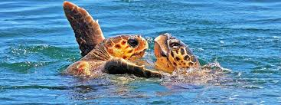
Η χελώνα caretta-caretta

Slide 2
Η χελώνα Caretta, Caretta caretta (Linnaeus, 1758) είναι είδος θαλάσσιας χελώνας με παγκόσμια κατανομή. Ανήκει στην οικογένεια Cheloniidae. Οι χελώνες αυτές έχουν, κατά μέσο όρο, τελικό μήκος χελύου 90 cm, αν και έχουν καταγραφεί άτομα με μήκος έως και 280 cm. Μια ενήλικη χελώνα ζυγίζει περίπου 135 kg, ενώ υπάρχουν καταγραφές που ξεπερνούν τα 450 kg. Το χρώμα του δέρματος κυμαίνεται από κίτρινο έως καστανό και το χέλυο είναι συνήθως κοκκινωπό-καφέ. Μέχρι να ενηλικιωθεί η χελώνα δεν είναι ορατές οι φυλετικές διαφορές.

Slide 3
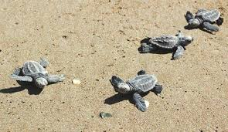
Η θαλάσσια χελώνα απαντά στον Ατλαντικό, τον Ειρηνικό και τον Ινδικό Ωκεανό, καθώς επίσης και στη Μεσόγειο Θάλασσα. Η Ελλάδα (ιδίως οι ακτές της Ζακύνθου - Εθνικό Θαλάσσιο Πάρκο Ζακύνθου και της Κυπαρισσίας) είναι η πιο δημοφιλής περιοχή φωλιάσματος κατά μήκος της Μεσογείου, με περισσότερες από 3.000 φωλιές ετησίως. Η χελώνα Caretta περνάει το μεγαλύτερο μέρος της ζωής της στη θάλασσα και σε εκβολές ποταμών, με τα θηλυκά να βγαίνουν για λίγο στην ξηρά για να γεννήσουν τα αυγά.

Slide 4
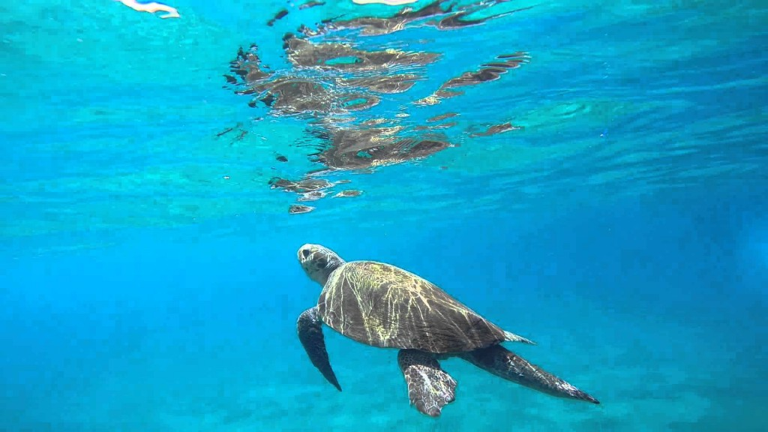
Έχει χαμηλό ρυθμό αναπαραγωγής: τα θηλυκά γεννούν κατά μέσο όρο τέσσερις ομάδες αυγών και στη συνέχεια μένουν ανενεργές και δεν ξανά-ωοτοκούν για δύο έως τρία έτη. Φθάνει στη σεξουαλική ωριμότητα σε ηλικία 17-33 ετών και έχει διάρκεια ζωής 47-67 χρόνια.^{[2]}

Slide 5
Αναπαραγωγή
Έχει χαμηλό ρυθμό αναπαραγωγής: τα θηλυκά γεννούν κατά μέσο όρο τέσσερις ομάδες αυγών και στη συνέχεια μένουν ανενεργές και δεν ξανά-ωοτοκούν για δύο έως τρία έτη. Φθάνει στη σεξουαλική ωριμότητα σε ηλικία 17-33 ετών και έχει διάρκεια ζωής 47-67 χρόνια.

Slide 6
Τροφή
Είναι παμφάγο ζώο και τρέφεται κυρίως με ασπόνδυλα του βένθους. Τα μεγάλα και ισχυρά σαγόνια της χρησιμεύουν ως ένα αποτελεσματικό εργαλείο για να κομματιάσει το θήραμά του. Τα αυγά είναι ιδιαίτερα ευάλωτα σε χερσαίους θηρευτές. Μόλις οι χελώνες ενηλικιωθούν, το μεγάλο μέγεθός τους προσφέρει προστασία από τους περισσότερους θηρευτές, με εξαίρεση ορισμένους καρχαρίες.

Slide 7
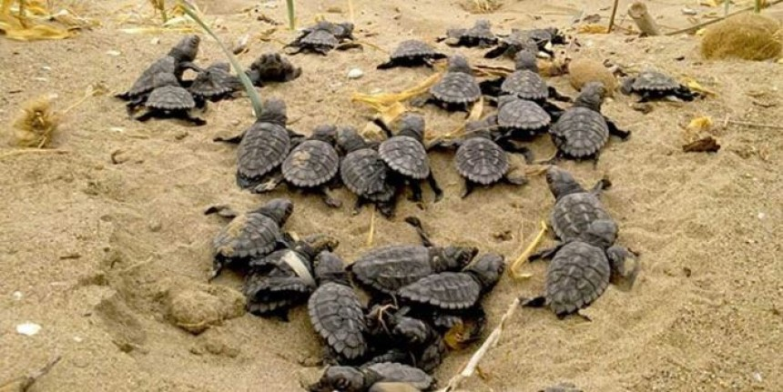

Slide 8
Είδος προς εξαφάνιση
Οι θαλάσσιες χελώνες θεωρούνται είδος υπό εξαφάνιση και προστατεύονται από τη Διεθνή Ένωση για τη Διατήρηση της Φύσης. Ο παρατημένος και εν χρήσει αλιευτικός εξοπλισμός είναι υπεύθυνος για πολλούς θανάτους χελωνών. Ειδικές συσκευές έχουν τοποθετηθεί στα δίχτυα στο πλαίσιο προσπαθειών για τη μείωση της θνησιμότητας, παρέχοντας μια οδό διαφυγής για τις χελώνες. Η απώλεια των κατάλληλων παραλιών ωοτοκίας και η εισαγωγή νέων αρπακτικών έχουν επίσης επηρεάσει τον πληθυσμό των χελωνών.

Slide 10
Αρχελών
Οι προσπάθειες για την αποκατάσταση του αριθμού τους απαιτούν γενικότερη συνεργασία, δεδομένου ότι οι χελώνες περιφέρονται σε τεράστιες εκτάσεις του ωκεανού και οι παραλίες ωοτοκίας είναι διασκορπισμένες σε διάφορες χώρες. Σε αυτά τα πλαίσια, το 1983 συστάθηκε ο Σύλλογος για την Προστασία της Θαλάσσιας Χελώνας «Αρχελών» ένα μη-κερδοσκοπικό σωματείο με αντικείμενο τη μελέτη, την προστασία και την περίθαλψη των χελωνών Caretta, καθώς και τη διαχείριση των οικοσυστημάτων στις σημαντικότερες ελληνικές παραλίες ωοτοκίας τους.

Slide 11
Βάρος
Η C. caretta είναι η 2η μεγαλύτερη χελώνα με σκληρό κέλυφος στον κόσμο. Οι ενήλικες έχουν μέσο βάρος από 100 έως 150 kg και μήκος χελύου (καβουκιού) μέχρι και 120 cm. Το μέγιστο βάρος που έχει καταμετρηθεί είναι 545 kg και το μέγιστο μήκος κελύφους είναι 213 cm. Το κεφάλι και το καβούκι κυμαίνονται από κίτρινο-πορτοκαλί προς κοκκινωπό-καφέ, ενώ το πλάστρο (κάτω) είναι συνήθως ωχρό κίτρινο. Ο λαιμός και οι πλευρές της χελώνας είναι καφέ πάνω και κίτρινες στο πλάι και στο κάτω μέρος.

Slide 12
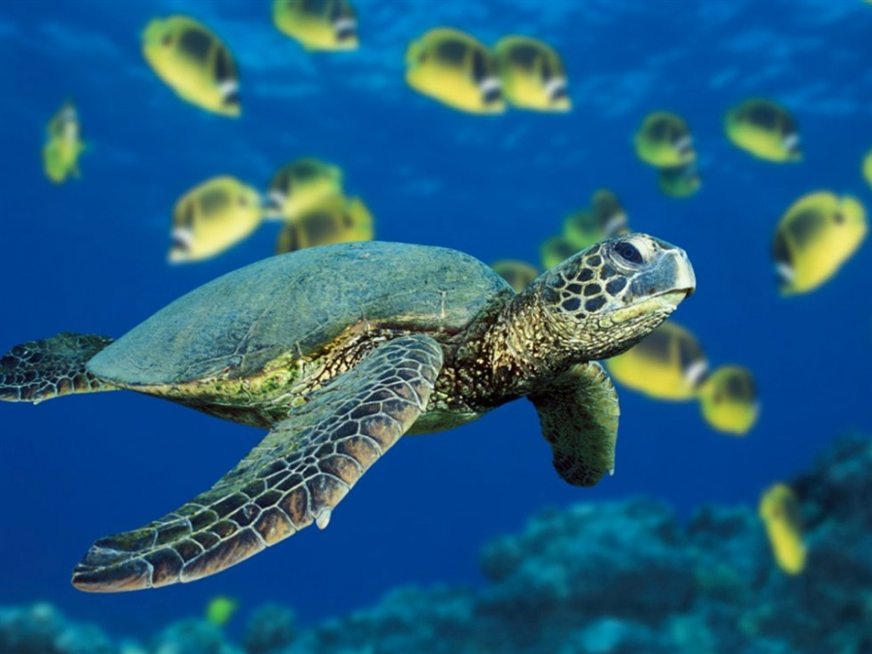

Slide 13
Κέλυφος
Το κέλυφος της χελώνας χωρίζεται σε δύο τμήματα: το καβούκι και το πλάστρο. Το καβούκι διαιρείται περαιτέρω σε μεγάλες πλάκες ή φολίδες. Συνήθως 11 ή 12 ζεύγη πλακών βρίσκονται στο χείλος του κελύφους. Πέντε σπονδυλικές πλάκες βρίσκονται κατά μήκος μέσης γραμμής του κελύφους, ενώ πέντε ζεύγη πλακών βρίσκονται πλάγια από αυτές. Η αυχενική φολίδα βρίσκεται στη βάση του κεφαλιού. Το καβούκι συνδέεται με το πλάστρο με τρία ζεύγη φολίδων που αποτελούν τη γέφυρα του κελύφους. Το κέλυφος χρησιμεύει ως εξωτερική θωράκιση, αν και οι θαλάσσιες χελώνες δεν μπορούν να κρύψουν το κεφάλι και τα πτερύγια τους μέσα στα κελύφη τους.

Slide 14
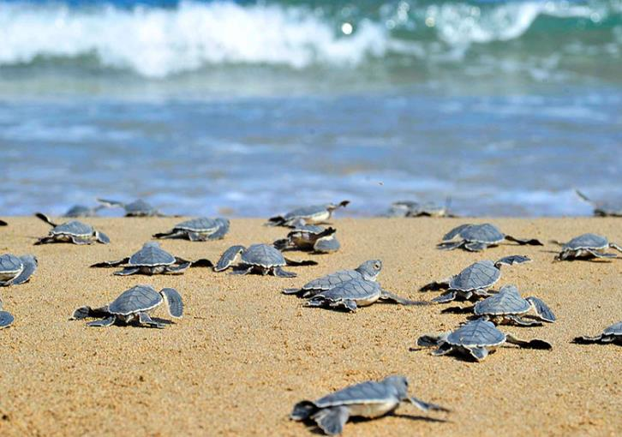

Slide 15
Ο φυλετικός διμορφισμός είναι ορατός μόνο σε ενήλικες χελώνες. Τα ενήλικα αρσενικά έχουν μακρύτερες ουρές και νύχια από τα θηλυκά. Το πλάστρο των αρσενικών είναι μικρότερο από ότι των θηλυκών, προφανώς για να χωρέσει τις μεγαλύτερες ουρές των αρσενικών. Τα κελύφη των αρσενικών είναι ευρύτερα και λιγότερο θολωτά σε σχέση με αυτά των θηλυκών και τα αρσενικά έχουν συνήθως ευρύτερα κεφάλια απ' ό,τι τα θηλυκά. Το φύλο των μικρών και ανήλικων ατόμων δεν μπορεί να προσδιοριστεί μέσω της εξωτερικής ανατομίας, αλλά μπορεί να παρατηρηθεί με την ανατομή, τη λαπαροσκόπηση (μια εγχείρηση που εκτελείται στην κοιλιά) ιστολογική εξέταση (κυτταρική ανατομία) και ραδιοανοσολογικές δοκιμασίες (ανοσολογική μελέτη ασχολείται με τη χρήση ραδιοεπισήμανσης).

Slide 16
Οι δακρυϊκοί αδένες που βρίσκονται πίσω από κάθε μάτι επιτρέπουν στη χελώνα να διατηρεί την ωσμωτική ισορροπία με την αποβολή της περίσσειας αλατιού που προέρχεται από την κατάποση θαλασσινού νερού. Στην ξηρά, η απέκκριση του άλατος δίνει την εσφαλμένη εντύπωση ότι η χελώνα κλαίει.

Slide 18
Που ζούν
Οι θαλάσσιες χελώνες περνούν το μεγαλύτερο μέρος της ζωής τους στον ανοιχτό ωκεανό και σε ρηχά παράκτια ύδατα. Σπάνια βγαίνουν στην ξηρά, εκτός από τις σύντομες επισκέψεις των θηλυκών για την κατασκευή φωλιών και την απόθεση των αυγών. Οι μικρές χελώνες ζουν σε επιπλέοντα στρώματα από χιζίκια (Sargassum). Τα ενήλικα και νεαρά άτομα ζουν κατά μήκος της υφαλοκρηπίδας, καθώς και σε ρηχές παράκτιες εκβολές. Στο βορειοδυτικό Ατλαντικό Ωκεανό, η ηλικία αποτελεί παράγοντα στην προτίμηση των οικοτόπων.

Slide 19
Οι νεαρές βρίσκονται πιο συχνά σε ρηχές εκβολές ποταμών, και πηγαίνουν λιγότερο στον ωκεανό σε σύγκριση με τις ενήλικες που δεν ωοτοκούν. Ζουν σε νερά με θερμοκρασίες επιφάνειας που κυμαίνονται από 13,3 έως 28,0°C κατά τη διάρκεια της περιόδου μη ωοτοκίας. Οι θερμοκρασίες 27-28 ° C είναι οι πλέον κατάλληλες για τις ενήλικες θηλυκές.

Slide 20
οικότοπος
Οι μικρές χελώνες μοιράζονται τον οικότοπο του χιζικιού με μια ποικιλία από άλλους οργανισμούς. Τα επιπλέοντα στρώματα χιζικιού φιλοξενούν μέχρι και 100 διαφορετικά είδη ζώων με τα οποία τρέφονται τα νεαρά. Μερικά από τα θηράματα, όπως τα μυρμήγκια, οι μύγες, οι αφίδες, τα τζιτζίκια και τα σκαθάρια, μεταφέρονται από τον άνεμο σε αυτές τις περιοχές. Ενδημικά θηράματα αποτελούν οι πεταλίδες, οι μικρές προνύμφες καβουριών, τα αυγά ψαριών και οι αποικίες υδροζώων. Τα θαλάσσια θηλαστικά και εμπορικά ψάρια, όπως ο τόνος, o κυνηγός και το μαγιάτικο, κατοικούν επίσης σε αυτά τα στρώματα φυκιών.

Slide 21
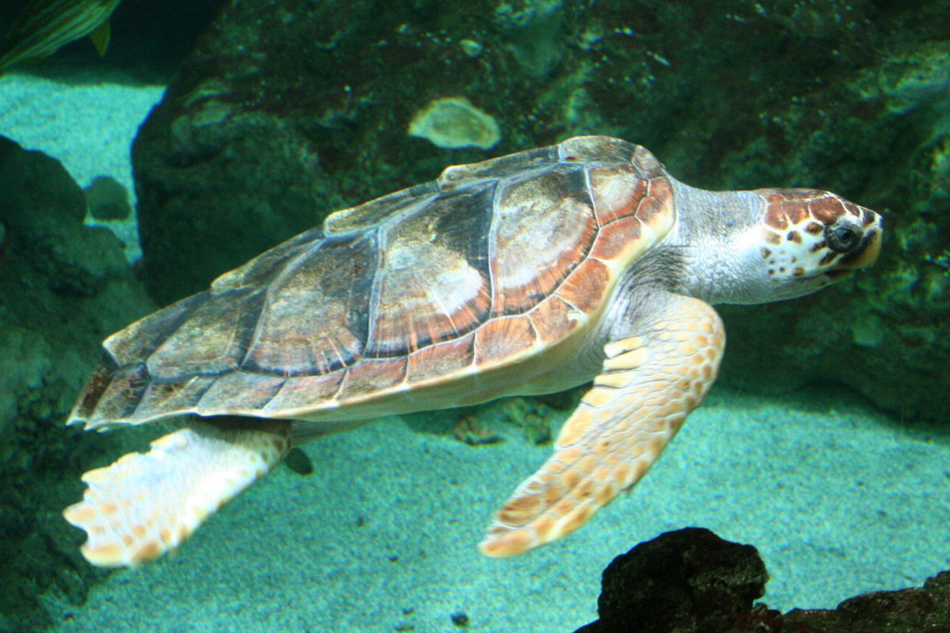

Slide 22
Οικολογία και συμπεριφορά
Σε αιχμαλωσία, η ημέρα των χελωνών μοιράζεται ανάμεσα σε κολύμβηση και ξεκούραση στο πυθμένα. Όσο αναπαύονται, απλώνουν τα πρόσθια πτερύγιά τους περίπου στο μέσο της απόστασης από τη θέση κολύμβησης. Παραμένουν ακίνητες με τα μάτια ανοιχτά ή μισάνοιχτα και κατά τη διάρκεια αυτής της κατάστασης μπορούν εύκολα να βρεθούν σε κατάσταση εγρήγορσης. Τη νύχτα, οι χελώνες σε αιχμαλωσία κοιμούνται στην ίδια θέση με τα μάτια τους ερμητικά κλειστά και αργούν να αντιδράσουν. Περνούν μέχρι και το 85 % της ημέρας τους κάτω από το νερό, με τα αρσενικά να είναι πιο δραστήριοι δύτες από τα θηλυκά

Slide 23
νεαρές χελώνες
Η μέση διάρκεια των καταδύσεων είναι 15-30 λεπτά, αλλά μπορούν να παραμείνουν κάτω από το νερό έως και τέσσερις ώρες. Οι νεαρές χελώνες διαφέρουν από τις ενήλικες στον τρόπο κολύμβησης. Ένα μικρό κρατά τα πρόσθια πτερύγια στο πλάι του κελύφους του, και ωθείται με το λάκτισμα των οπίσθιων πτερυγίων του. Καθώς ωριμάζουν, ο τρόπος κολύμβησης προσαρμόζεται προοδευτικά στη μέθοδο εναλλασσόμενου σκέλους των ενηλίκων. Αυτό το τρόπο θα τον υιοθετήσει πλήρως μία C. caretta όταν γίνει ενός έτους.

Slide 24
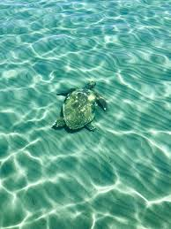

Slide 25
Λήθαργος -μετανάστευση
Η θερμοκρασία του νερού επηρεάζει το μεταβολικό ρυθμό της θαλάσσιας χελώνας. O λήθαργος επάγεται σε θερμοκρασίες μεταξύ 13 και 15° C. Η C. caretta παίρνει μια ακίνητη επιπλέουσα στάση όταν η θερμοκρασία πέσει περίπου στους 10° C. Ωστόσο, οι νεώτερες χελώνες είναι πιο ανθεκτικές στο κρύο και δεν ακινητοποιούνται μέχρι η θερμοκρασία να πέσει κάτω από το 9° C. Η μετανάστευση των χελωνών βοηθά να αποφεύγουν το έντονο κρύο. Οι υψηλότερες θερμοκρασίες του νερού προκαλούν αύξηση του μεταβολισμού και του καρδιακού ρυθμού. Η θερμοκρασία του σώματος μιας χελώνας αυξάνεται ταχύτερα στα θερμότερα νερά απ' ό,τι μειώνεται σε πιο κρύο νερό.

Slide 26
Φιλονικία
Η επιθετικότητα ανάμεσα σε θηλυκά, η οποία είναι ιδιαίτερα ασυνήθιστη σε θαλάσσια σπονδυλωτά, είναι κοινή στις θαλάσσιες χελώνες. Η τελετουργική επιθετικότητα κλιμακώνεται από παθητικές απειλές στην διαμάχη. Η διαμάχη αυτή εμφανίζεται κυρίως για την πρόσβαση σε βοσκοτόπια. Η κλιμάκωση ακολουθεί συνήθως τέσσερα στάδια. Κατ 'αρχάς, η πρώτη επαφή παρακινείται από οπτικές ή απτικές ενδείξεις.
Δεύτερον, η αντιπαράθεση λαμβάνει χώρα αρχίζοντας με παθητική αντιπαράθεση που χαρακτηρίζεται από μεγάλες κυκλικές κινήσεις κεφαλιού - ουράς. Αρχίζουν την επιθετική αντιπαράθεση όταν η μία χελώνα παύει να κινείται κυκλικά και αντιμετωπίζει άμεσα την άλλη. Τρίτον, η φιλονικία συμβαίνει με τις χελώνες να αρπάζουν τα σαγόνια της άλλης.

Slide 28
επιθετικότητα
Στο τελικό στάδιο, την απεμπλοκή, είτε είναι αμοιβαία, με τις δύο χελώνες να κολυμπούν μακριά σε αντίθετες κατευθύνσεις, ή η μια κυνηγάει την άλλη έξω από την πέριξ περιοχή. Η κλιμάκωση καθορίζεται από διάφορους παράγοντες, συμπεριλαμβανομένων των επιπέδων των ορμονών, την κατανάλωση ενέργειας, το αναμενόμενο αποτέλεσμα και τη σημασία της τοποθεσίας. Σε όλα τα στάδια, μια όρθια ουρά δείχνει την προθυμία για κλιμάκωση, ενώ μια κουλουριασμένη ουρά δείχνει προθυμία υποταγής

Slide 29
Επειδή η υψηλότερη επιθετικότητα είναι μεταβολικά δαπανηρή και δυνητικά εξουθενωτική, η επαφή είναι πολύ πιο πιθανό να κλιμακωθεί όταν η σύγκρουση είναι πάνω από την πρόσβαση σε καλές περιοχές αναζήτησης τροφής. Περαιτέρω επιθετικότητα έχει επίσης αναφερθεί με διαμάχες σε συνθήκες αιχμαλωσίας. Οι χελώνες είναι φαινομενικά εδαφικές, και θα παλέψουν με άλλες θαλάσσιες χελώνες διαφόρων ειδών.

Slide 30
Διατροφή
Η θαλάσσια χελώνα είναι παμφάγα. Τρέφεται κυρίως με ασπόνδυλα του πυθμένα, όπως γαστερόποδα, δίθυρα μαλάκια και δεκάποδα. Έχει μεγαλύτερο εύρος θηραμάτων από οποιαδήποτε άλλη θαλάσσια χελώνα. Άλλα είδη θηραμάτων περιλαμβάνουν τα σφουγγάρια, κοράλλια, οι πολύχαιτοι, θαλάσσιες ανεμώνες, κεφαλόποδα, καρκινοειδή, βραχιόποδα, ισόποδα, έντομα, βρυόζωα, αχινοί, αμμοδόλαρα, τα θάλασσια αγγούρια, αστερίες, ψάρια (αυγά, νεαρά και ενήλικα), χελωνάκια (συμπεριλαμβανομένων και μελών του είδους τους), φύκια και αγγειόφυτα. Κατά τη διάρκεια της μετανάστευσης στην ανοιχτή θάλασσα τρώνε μέδουσες, επιπλέοντα μαλάκια, πλωτά συμπλέγματα αυγών, καλαμάρια και χελιδονόψαρα.

Slide 32
Οι χελώνες συντρίβουν τα θηράματά τους με τα μεγάλα και ισχυρά σαγόνια τους. Φολίδες που προβάλλουν προς τα εμπρός στο πρόσθιο όριο των πρόσθιων πτερυγίων επιτρέπουν τον χειρισμό της τροφής. Τα σημεία αυτά μπορούν να χρησιμοποιηθούν ως «ψευδονύχια» για να σχίσουν μεγάλα κομμάτια τροφής στο στόμα της χελώνας. Η χελώνα θα στρέψει το λαιμό της προς τα πλάγια για να καταναλώσει το σχισμένο τρόφιμο στις φολίδες..

Slide 33
Θηλές καλυμμένες με βλέννα με την άκρη προς τα μέσα βρίσκονται στην αρχή του οισοφάγου ώστε να φιλτράρουν προς τα έξω ξένα σώματα, όπως αγκίστρια. Η επόμενη περιοχή του οισοφάγου δεν έχει θηλές, αλλά βλεννογόνο με πολλές πτυχώσεις. Ο ρυθμός της πέψης εξαρτάται από τη θερμοκρασία· αυξάνει καθώς αυξάνεται η θερμοκρασία

Slide 35
Θηρευτές
Η C. caretta έχει πολλούς εχθρούς, κυρίως νωρίς στη ζωή της. Θηρευτές των αυγών και των νεοσσών περιλαμβάνουν καβούρια, ολιχόχαιτους σκώληκες, σκαθάρια, προνύμφες μυγών και σφηκών, μυρμήγκια, φίδια, γλάρους, κορακοειδή, οπόσουμ, αρκούδες, αρουραίους, αρμαδίλους, νυφίτσες, μεφίτες, σκύλους, γάτες, γουρούνια και ανθρώπους. Κατά τη διάρκεια της μετανάστευσής τους από τις φωλιές τους προς τη θάλασσα, οι νεοσσοί γίνονται θηράματα προνυμφών δίπτερων, καβουριών, βατραχιών, σαυρών, φιδιών, θαλασσοπουλιών και άλλων πτηνών και θηλαστικών. Στον ωκεανό, θηρευτές των μικρών περιλαμβάνουν ψάρια, όπως το παπαγαλόψαρο και η σμέρνα.

Slide 36
Οι επιθέσεις σε ενήλικες είναι πιο σπάνιες λόγω του μεγάλου μεγέθους τους, αλλά μπορεί να κυνηγηθούν από μεγάλους καρχαρίες, φώκιες και όρκες. Οι θηλυκές που φωλιάζουν μπορεί να δεχθούν επίθεση από άγριους σκύλους και ανθρώπους. Τα κουνούπια και οι μύγες μπορούν επίσης να ταλαιπωρήσουν τις θηλυκές χελώνες.

Slide 38
Στην Αυστραλία, η εισαγωγή της κόκκινης αλεπούς από τους Βρετανούς αποίκους τον 19ο αιώνα οδήγησε σε σημαντικές μειώσεις των πληθυσμών της θαλάσσιας χελώνας. Σε ένα τμήμα της παραλίας στην ανατολική Αυστραλία κατά τη διάρκεια της δεκαετίας του 1970 η θήρευση των αυγών από τις αλεπούδες κατέστρεψε περίπου το 95 % του συνόλου των φωλιών. Η προσπάθεια να εξοντωθούν οι αλεπούδες στη δεκαετία του 1980 και του 1990 μείωσε τον αντίκτυπο τους.

Slide 39
Κατά μήκος της νοτιοανατολικής ακτής των Ηνωμένων Πολιτειών, το ρακούν είναι το πιο καταστροφικό αρπακτικό των τόπων ωοτοκίας. Ποσοστά θνησιμότητας έφτασε σχεδόν το 100% των φωλιών σε μια σεζόν σε κάποιες παραλίες της Φλώριδας. Αυτό οφείλεται στην αύξηση του πληθυσμού των ρακούν, τα οποία πληθαίνουν σε περιαστικά περιβάλλοντα. Επιθετικές προσπάθειες για την προστασία των τόπων ωοτοκίας με την κάλυψη τους με συρματόπλεγμα έχει μειώσει σημαντικά τις επιπτώσεις των επιθέσεων από ρακούν.
Έως 40 % των θηλυκών που φωλιάζουν σε όλο τον κόσμο έχουν πληγές που πιστεύεται ότι προέρχονται από επιθέσεις καρχαριών.

Slide 41
Κύκλος ζωής
Πρώτα στάδια[Επεξεργασία | επεξεργασία κώδικα]
Χελωνάκι στη διαδρομή του μέχρι τη θάλασσα
Τα χελωνάκια όταν εκκολάπτονται έχουν χρώμα που ποικίλει από ανοικτό καφέ μέχρι τελείως μαύρο, χωρίς το χαρακτηριστικό κίτρινο και κόκκινο των ενηλίκων. Κατά την εκκόλαψη έχουν μήκος 4,6 εκατοστά και 20 γραμμάρια βάρος. Τα αυγά συνήθως θάβονται στην παραλία, σε περιοχή ψηλότερα από την υψηλή παλίρροια, αλλά κοντά στο νερό, ώστε τα χελωνάκια να μπορούν να επιστρέψουν στη θάλασσα. Το φύλο της χελώνας καθορίζεται από τη θερμοκρασία της υπόγειας φωλιάς. Οι θερμοκρασίες επώασης ποικίλουν από τους 26 μέχρι τους 32°C.

Slide 42
Τα αυγά τους
Τα αυγά που διατηρούνται σε σταθερή θερμοκρασία 32°C γίνονται θηλυκά, ενώ αυτά που επωάζονται σε θερμοκρασία 28°C γίνονται αρσενικά. Σε θερμοκρασία 30°C ο αριθμός θηλυκών και αρσενικών είναι ίσος. Τα χελωνάκια από τα αυγά που βρίσκονταν στο κέντρο τείνουν να είναι μεγαλύτερα, να αναπτύσσονται ταχύτερα και να είναι πιο ενεργά τις πρώτες μέρες της ζωής τους.

Slide 44
Μετά από επώαση περίπου 80 ημερών, τα χελωνάκια σκάβουν την άμμο για να φτάσουν στην επιφάνεια, κυρίως τη νύχτα, όταν το σκοτάδι αυξάνει την πιθανότητα να ξεφύγουν από τους θηρευτές η να τραυματιστούν από τις υψηλές θερμοκρασίες της άμμου. Τα χελωνάκια μπαίνουν στη θάλασσα χρησιμοποιώντας ως οδηγό σημείο την αντανάκλαση του φεγγαριού ή των αστεριών στην επιφάνεια του νερού. Τα χελωνάκια μπορεί να χάσουν μέχρι το 20% του σωματικού τους βάρους, λόγω της εξάτμισης του νερού κατά τη διαδρομή από τη φωλιά μέχρι τη θάλασσα

Slide 46
Επώαση
Αρχικά σπρώχνουν με τα πτερύγιά τους μέχρι να φτάσουν στην θάλασσα και στη συνέχεια, μόλις φτάσουν στο νερό κολυμπούν για περίπου 20 ώρες μέχρι να φτάσουν στα ανοικτά. Ένα μεταλλικό στοιχείο, ο μαγνητίτης, στον εγκέφαλό τους, βοηθά τις χελώνες να αντιλαμβάνονται το μαγνητικό πεδίο της γης. Πολλά χελωνάκια χρησιμοποιούν τα φύκια για την προστασία τους μέχρι να φτάσουν τα 45 εκατοστά σε μήκους. Τα χελωνάκια ζουν στο πέλαγος μέχρι την εφηβεία και στη συνέχεια επιστρέφουν κοντά στις ακτές.

Slide 48
Ενηλικίωση
Όταν η θερμοκρασία του νερού πέφτει, οι θαλάσσιες χελώνες μεταναστεύουν σε θερμότερα νερά ή πέφτουν σε μία μορφή χειμερίας νάρκης έως έναν βαθμό. Κατά τους ψυχρότερους μήνες καταδύονται μέχρι και εφτά ώρες τη φορά και αναδύονται μόνο για εφτά λεπτά για να αναπνεύσουν. Αν και οι υδρόβιες χελώνες τις ξεπερνούν, αυτές είναι οι μεγαλύτερες καταγεγραμμένες καταδύσεις για οποιοδήποτε θαλάσσιο σπονδυλωτό που αναπνέει αέρα. Κατά τη διάρκεια των εποχιακών μεταναστεύσεων, οι νεαρές χελώνες έχουν την ικανότητα να χρησιμοποιούν τόσο μαγνητικά όσο και οπτικά σημεία οδήγησης, αν και το κάθε ένα από μόνο του αρκεί. Οι χελώνες κολυμπούν με ταχύτητα περίπου 1,6 χιλιομέτρων την ώρα όταν μεταναστεύουν.

Slide 49
Μετανάστευση
Όπως και όλες οι θαλάσσιες χελώνες, η C. caretta προετοιμάζεται για την αναπαραγωγή στην περιοχή όπου ζει. Αυτή η διαδικασία αρχίζει αρκετά χρόνια πριν οι χελώνες μεταναστεύσουν στις περιοχές αναπαραγωγής. Τα θηλυκά φτάνουν σε ηλικία αναπαραγωγής σε 28 με 33 χρόνια στις νοτιοανατολικές ΗΠΑ και στην Αυστραλία και σε ηλικία 17-30 ετών στη Νότια Αφρική, ενώ η ηλικία αναπαραγωγής είναι άγνωστη στις άλλες περιοχές. Οι χελώνες σε αναπαραγωγική ηλικία έχουν μήκος καύκαλου 70 με 110 εκατοστά. Εξαιτίας της ευρείας κατανομής, το μήκος του καύκαλου δεν είναι αξιόπιστος δείκτης σεξουαλικής ωριμότητας. Το προσδόκιμο ζωής των χελωνών στη φύση είναι 46 με 67 χρόνια.

Slide 51
Αναπαραγωγή
Οι ενήλικες θηλυκές αναπαράγονται για πρώτη φορά σε ηλικίες από 17 μέχρι 33 ετών, και η περίοδος ζευγαρώματος διαρκεί περισσότερες από έξι εβδομάδες. Ερωτοτροπούν με τους συντρόφους τους, αλλά αυτές οι συμπεριφορές δεν έχουν εξεταστεί διεξοδικά. Η ερωτοτροπία από την πλευρά του αρσενικού λαμβάνει τη μορφή δαγκώματος και κινήσεων πτερυγίων και κεφαλής. Μελέτες δείχνουν ότι τα θηλυκά παράγουν κλοακικές φερομόνες ώστε να δείξουν την ικανότητα αναπαραγωγής. Πριν το ζευγάρωμα, το αρσενικό πλησιάζει το θηλυκό και επιχειρεί να ανέβει πάνω του, ενώ το θηλυκό αντιστέκεται.

Slide 53
Στη συνέχεια, το αρσενικό και το θηλυκό ξεκινούν να γυρίζουν το ένα γύρω από το άλλο. Εάν το αρσενικό έχει ανταγωνιστές, το θηλυκό μπορεί να αφήσει τα αρσενικά να παλέψουν μεταξύ τους. Ο νικητής στη συνέχεια μπορεί να ανέβει στο θηλυκό, ενώ άλλα αρσενικά μπορεί να τους επιτεθούν, τραυματίζοντάς το στα πτερύγια και την ουρά, αναγκάζοντάς το να εγκαταλείψει την προσπάθεια. Σε αντίθεση με άλλες θαλάσσιες χελώνες, το ζευγάρωμα δεν λαμβάνει χώρα κοντά στις περιοχές αναπαραγωγής, αλλά κατά τη διάρκεια της μεταναστεύσης προς τους τόπους αναπαραγωγής.

Slide 54
Το θηλυκό παράγει κατά μέσο όρο 3,9 φωλιές με αυγά, η κάθε μία με περίπου 100 αυγά, και στη συνέχεια είναι σεξουαλικώς ανενεργό για 2 με 3 χρόνια. Τα θηλυκά γεννούν τα αυγά τους με διαστήματα 12-17 ημερών, κοντά στην παραλία όπου εκκολάφτηκαν. Βγαίνουν από το νερό, ανεβαίνουν στην παραλία και σκάβουν την επιφάνεια της άμμου με το σώμα τους. Στη συνέχεια με τα οπίσθια πτερύγιά τους δημιουργούν ένα θάλαμο όπου αποθέτουν τα αυγά τους. Στη συνέχεια τα θηλυκά καλύπτουν τον θάλαμο με άμμο και επιστρέφουν στη θάλασσα. Αυτή η διαδικασία μπορεί να διαρκέσει μια με δύο ώρες.

Slide 56
ΠΗΓΕΣ
https://el.wikipedia.org/wiki/Caretta_caretta
https://www.zanteisland.com/el/xelones-zakynthos.php
https://www.wwf.gr/ti_kanoume/fysh/prostaeuomenes_perioxes/sekania/
http://carettacaretta.weebly.com/

